Slide 1
Medidas económicas 2026 bajo el modelo IS-LM
Economía en recesión · PMgC = 0,60 · efecto multiplicador keynesiano de seis políticas
Macroeconomía · Maestría en Gestión y Políticas Públicas (GPP) · Septiembre 2026

Slide 2
Marco analítico: IS-LM y multiplicadores
Con PMgC (c) = 0,60, no todas las políticas tienen el mismo multiplicador
IS (mercado de bienes): Y = C + I + G + XN, con C = C₀ + c·(Y − T + TR). Toda medida que eleve C, I o G desplaza la IS a la derecha.
LM (mercado de dinero): M/P = L(Y, r). Se mueve si cambia la oferta monetaria (M) o el nivel de precios (P).
Gasto o inversión autónoma (ΔG, ΔI): entra completo al circuito en la primera ronda → k = 1/(1 − c).
Transferencias o impuestos (ΔTR, −ΔT): primero pasan por el ingreso disponible; el hogar solo gasta el 60% → k_TR = c/(1 − c).
El multiplicador indica cuánto se desplaza la IS (a tasa r constante). El aumento efectivo de Y es menor si r sube (efecto desplazamiento).
k = 2,5
Gasto público o inversión
1 / (1 − 0,6)
k = 1,5
Transferencias (bonos) o rebaja de impuestos
0,6 / (1 − 0,6)
Elaboración propia con base en el modelo keynesiano IS-LM (Hicks-Hansen). Economía cerrada; en economía abierta, k = 1/(1 − c + m), donde m es la propensión a importar.

Slide 3
Precisión sobre el ejemplo: ¿bono de 1.000 → consumo de 5.000?
Con c = 0,60, un bono de 1.000 genera un aumento total de ingreso de 1.500, no de 5.000
Ronda 1: la familia recibe 1.000 y gasta 600 (ahorra 400).
Ronda 2: esos 600 son ingreso de otros, que gastan 360; luego 216, 130, 78…
Suma total: 600 + 360 + 216 + … = 1.500 = 1.000 × 1,5.
Llegar a 5.000 exigiría una PMgC de ≈ 0,83, poco realista en un país con alta propensión a importar.
Si en lugar de un bono fuera gasto directo del Estado (obras), el efecto sería 1.000 × 2,5 = 2.500.
Elaboración propia. PMgC = 0,60 según el enunciado.

Slide 4
Contexto: recesión con LM restrictiva
Por qué el ΔY efectivo será menor que el ΔY keynesiano
Recesión
LM que no acompaña
Fugas del multiplicador
PIB ene-jun 2026: −3,34%; proyección de cierre: −3,6%. Hay capacidad ociosa: el multiplicador opera con fuerza porque la oferta puede responder sin presionar tanto los precios.
Desde jun-2026 el BCB usa la Base Monetaria como ancla y fijó un techo de Bs134.000 MM para 2026, con OMA contractivas. Si M no crece, la política fiscal expansiva sube r → efecto desplazamiento (crowding out).
Economía abierta con fuerte componente importado: parte del gasto adicional se va en importaciones. Déficit fiscal ≈ 7% del PIB: si las medidas se financian con emisión, el efecto termina en inflación.
Fuente: BCB, Reporte de Inflación y Política Monetaria, II Trim. 2026; BCB, «Medidas de política monetaria y cambiaria» (1-sep-2026).

Slide 5
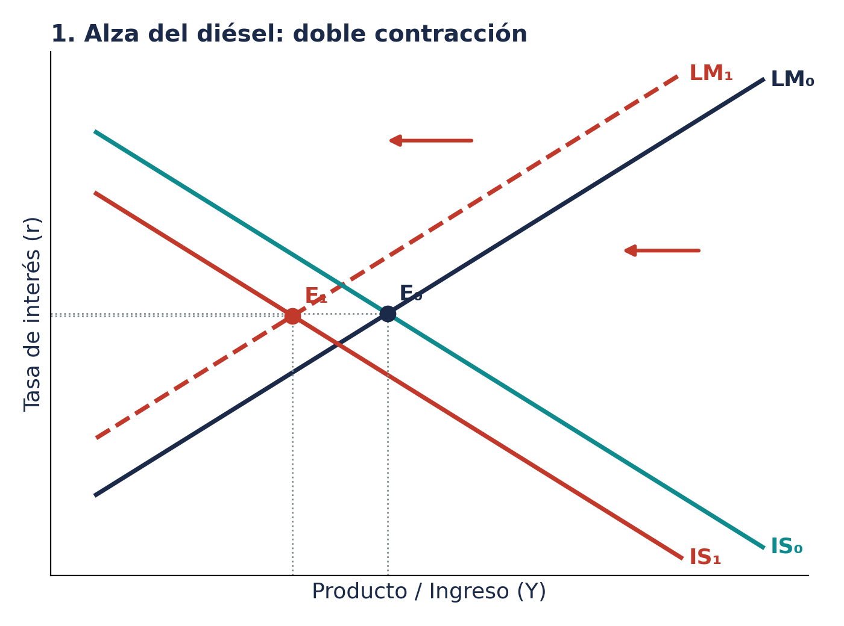
1. Sube el precio del diésel
Choque de oferta con efecto contractivo sobre la demanda
Mecanismo en el IS-LM
IS a la izquierda: los hogares gastan más en transporte y alimentos; el ingreso disponible para otros bienes cae (actúa como un impuesto) → C↓. Las empresas enfrentan mayores costos → I↓.
LM a la izquierda: el diésel encarece fletes y toda la canasta → P↑ → saldos reales M/P↓.
Resultado: Y cae con claridad; el efecto sobre r es ambiguo (IS lo baja, LM lo sube).
Es estanflacionario: menos producto con más inflación.
Multiplicador (tipo impuesto): −1,5
Por cada Bs100 MM adicionales que los hogares gastan en diésel, la demanda interna cae hasta Bs150 MM (100 × 0,6/0,4). Si el ahorro fiscal en subvención se destina a bonos, ambos efectos se compensan en la IS, pero persiste el alza de precios.
Nota: no se dispone del monto del alza; la cifra es ilustrativa. El Bono PEPE se creó junto con el ajuste de precios de combustibles (D.S. 5516, ene-2026).

Slide 6
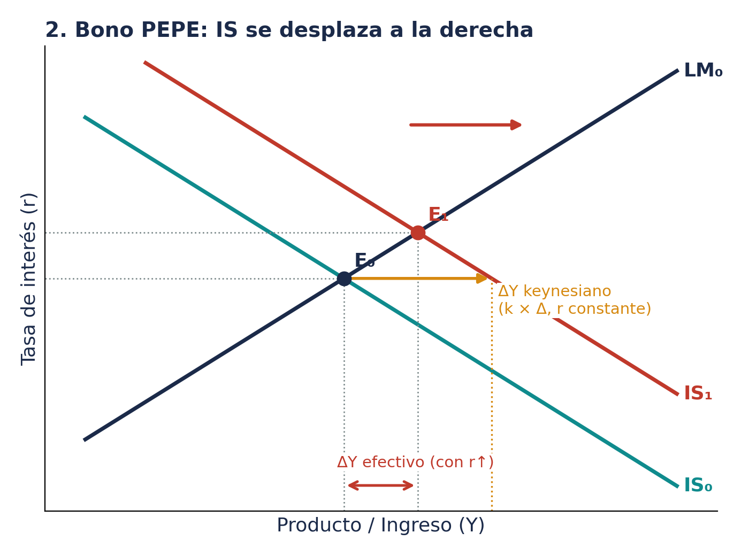
2. Aumento del Bono PEPE: USD 874 MM
Transferencia a hogares vulnerables → ingreso disponible ↑ → consumo ↑
Mecanismo en el IS-LM
ΔTR = USD 874 MM eleva el ingreso disponible (Y − T + TR) de familias con alta propensión a consumir.
C↑ → la IS se desplaza a la derecha en k_TR × ΔTR.
Con la LM fija (BCB restrictivo), la mayor demanda de dinero eleva r y frena parte de la inversión privada: ΔY efectivo < ΔY keynesiano.
Es política fiscal expansiva: aumenta el déficit si no hay fuente de financiamiento nueva.
Efecto multiplicador: k_TR = 1,5
ΔY = 1,5 × 874 = USD 1.311 MM (≈ Bs15.889 MM al TCO de Bs12,12/USD).
Primera ronda de consumo: 0,6 × 874 = USD 524,4 MM.
Monto de USD 874 MM según el enunciado. Programa Extraordinario de Protección y Equidad (PEPE), D.S. 5516. TCO: BCB, 1-sep-2026.

Slide 7
Bono PEPE: cómo se construye el efecto multiplicador
Cada ronda gasta el 60% de lo que recibió la anterior (USD MM)
Lectura
Tras seis rondas ya se generó el 95% del efecto (USD 1.250 MM de 1.311). El 40% de cada ronda se ahorra: esa «fuga» es lo que limita el multiplicador a 1,5.
Elaboración propia: ronda n = 874 × 0,6ⁿ. Economía cerrada, r constante.

Slide 8
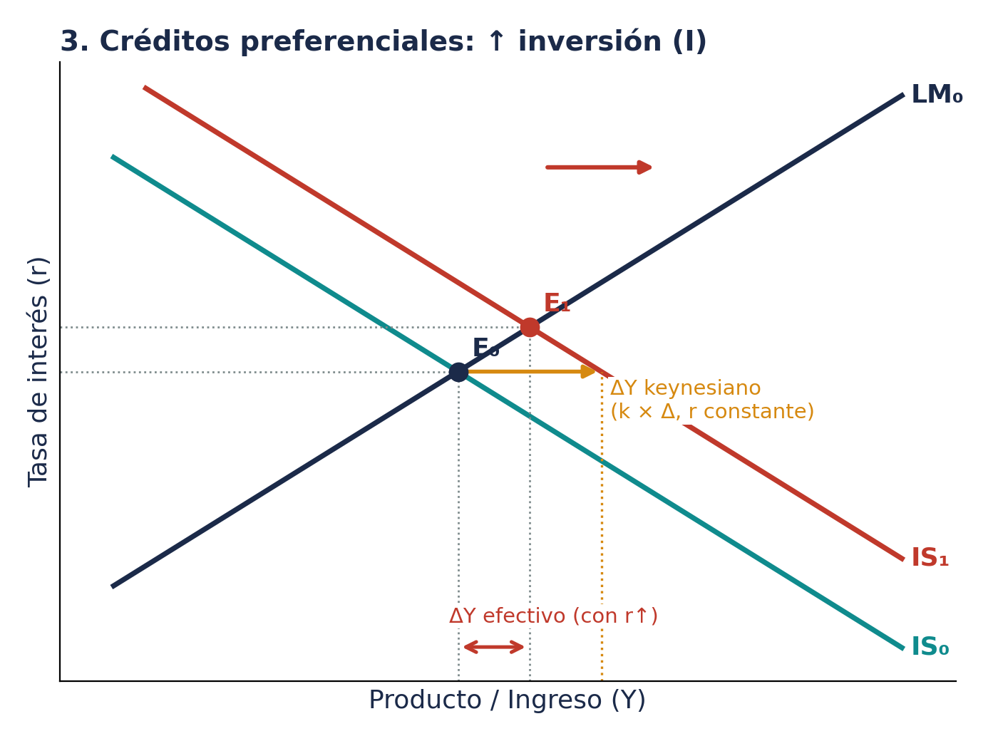
3. Bs800 MM en créditos preferenciales
Transportistas de carga pesada, gremiales, artesanos y comerciantes
Mecanismo en el IS-LM
No es una transferencia: es financiamiento más barato. Reduce el costo del capital para esos sectores → la inversión y el capital de trabajo (I) aumentan para cada nivel de r.
↑I autónoma → la IS se desplaza a la derecha con el multiplicador del gasto.
Es la medida con mayor multiplicador por boliviano, pero con supuestos: que el crédito se desembolse, se use en actividad productiva nacional y no sustituya otro crédito.
Si el fondeo viene del BCB, también movería la LM (compromete la meta de base monetaria).
Efecto multiplicador: k = 2,5
ΔY máximo = 2,5 × 800 = Bs2.000 MM (≈ USD165 MM).
Si solo se ejecuta la mitad en inversión nueva, ΔY ≈ Bs1.000 MM. Se debe devolver: impulso temporal.
Monto de Bs800 MM según el enunciado. Supuesto: desembolso total como inversión en bienes y servicios nacionales.

Slide 9
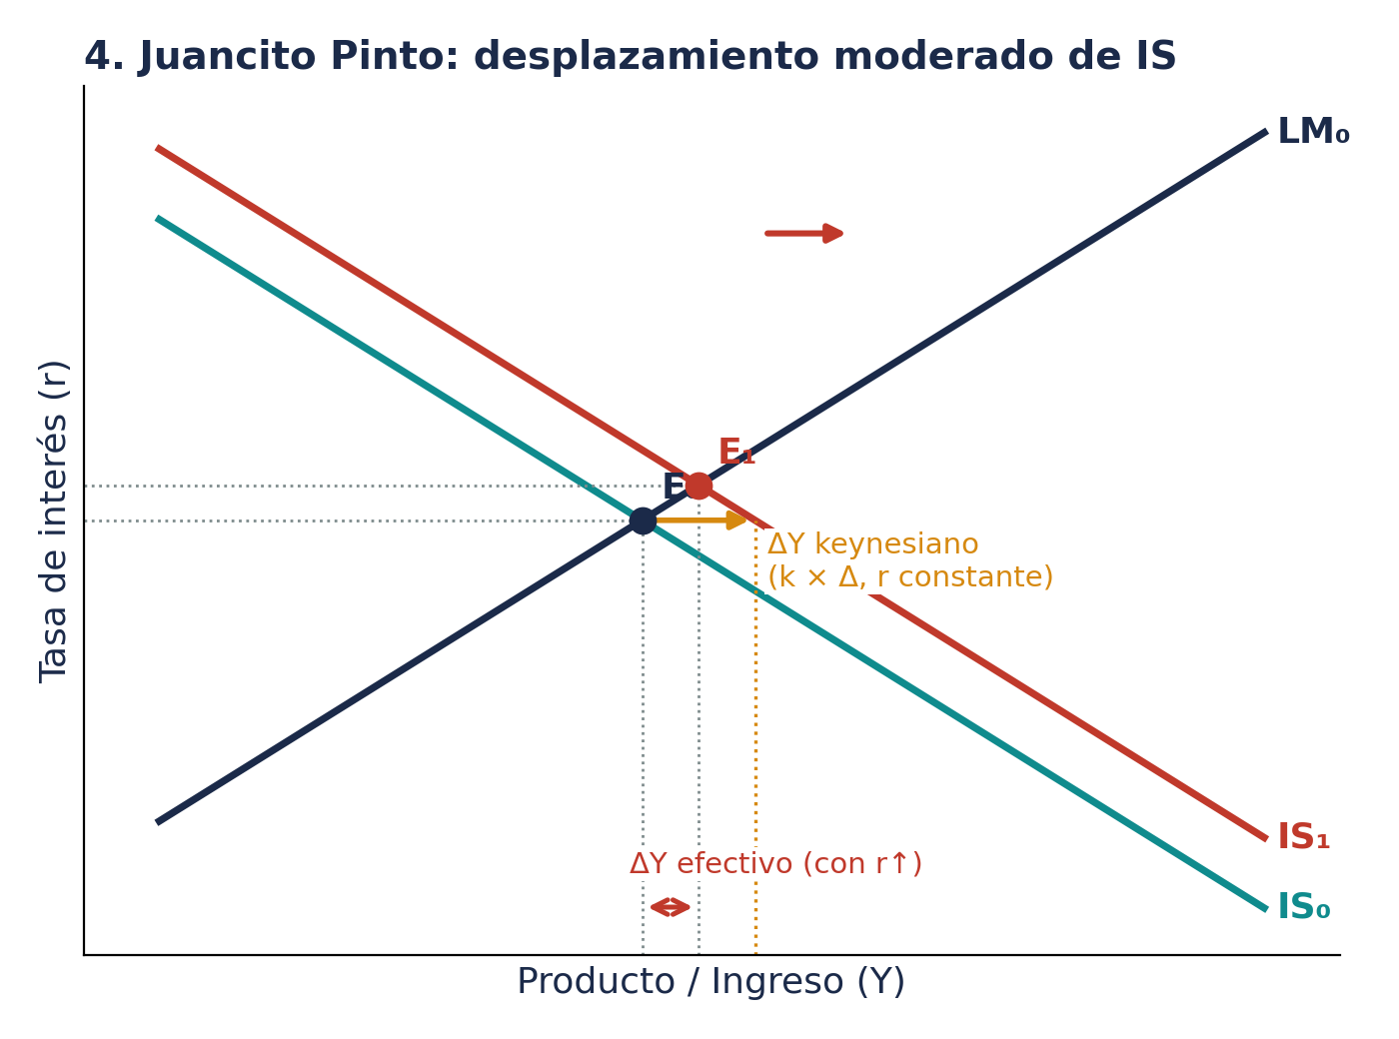
4. Juancito Pinto: de Bs200 a Bs300
Transferencia condicionada a la asistencia escolar
Mecanismo en el IS-LM
Aumento de Bs100 por estudiante para ≈ 2,3 millones de estudiantes (presupuesto 2026: Bs690,8 MM).
El componente adicional (ΔTR ≈ Bs230 MM) sube el ingreso disponible de las familias → C↑ → IS a la derecha, desplazamiento moderado.
Se paga desde fines de septiembre: impulso concentrado en útiles, ropa y alimentos, bienes de consumo masivo.
Además del efecto de demanda, tiene efecto de largo plazo en capital humano (permanencia escolar).
Efecto multiplicador: k_TR = 1,5
ΔY = 1,5 × 230 ≈ Bs345 MM (≈ USD28 MM).
Primera ronda de consumo: 0,6 × 230 ≈ Bs138 MM.
Fuente: D.S. de sep-2026 (Bs690.810.000 para la gestión 2026, Bs300 por estudiante); El Deber, sep-2026. ΔTR = (690,8/300) × 100.

Slide 10
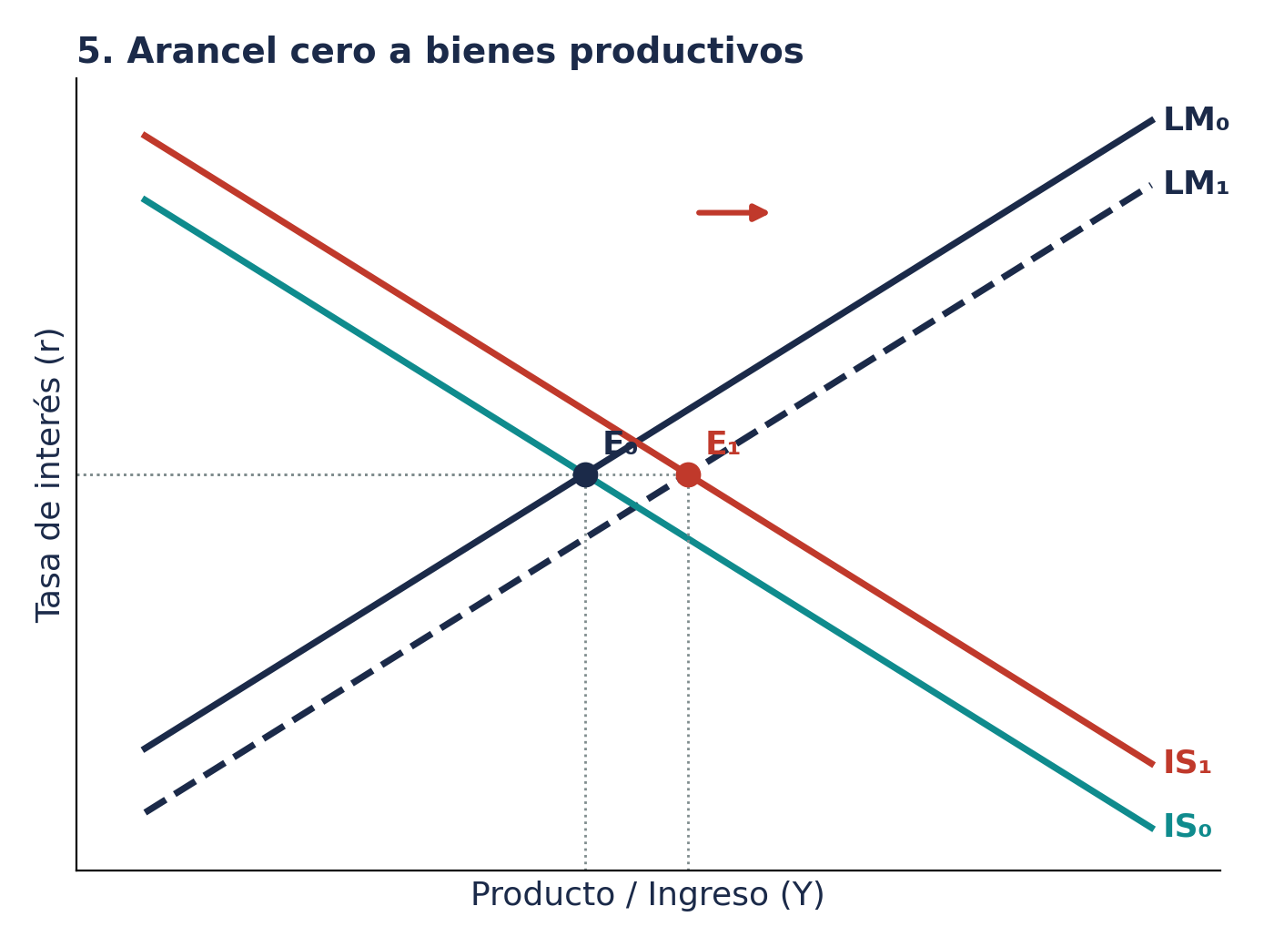
5. Arancel cero a bienes para actividades productivas
Semillas, drones, genética, herramientas y equipos
Mecanismo en el IS-LM
Abarata el capital importado → sube la rentabilidad de invertir → I↑ → IS a la derecha.
Pero el bien comprado es importado: esa parte del gasto sale del país (XN↓). Por eso el multiplicador sobre la producción interna es bajo.
Efecto de oferta (mediano plazo): más productividad agrícola e industrial → costos↓ → P↓ → M/P↑ → la LM también se desplaza a la derecha.
Costo fiscal: menor recaudación aduanera.
Efecto multiplicador: bajo en el corto plazo
Solo se multiplica la parte nacional del gasto (instalación, transporte, mano de obra) y la producción adicional que generen los equipos. Es la medida más «de oferta» del paquete: su efecto principal es el crecimiento potencial.
No se dispone del monto de la renuncia fiscal; análisis cualitativo.

Slide 11
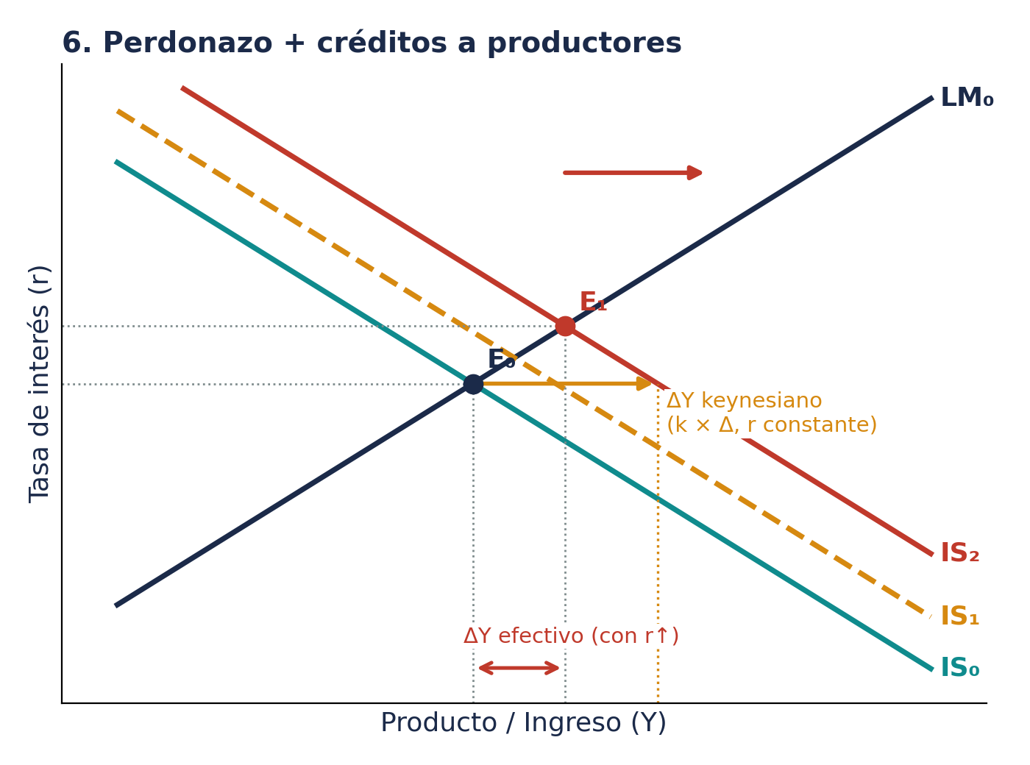
6. Perdonazo tributario ampliado + créditos a productores
Dos impulsos que se suman en la IS
Mecanismo en el IS-LM
Perdonazo (IS₀ → IS₁): la condonación de multas e intereses reduce la carga efectiva (−ΔT) → más ingreso disponible y liquidez para empresas y hogares.
Créditos a productores (IS₁ → IS₂): ↑I autónoma, igual que en la medida 3.
Matiz: el perdonazo puede aumentar la recaudación en el corto plazo (se regularizan deudas), pero incentiva a esperar el próximo perdón (riesgo moral).
Con la LM fija, r sube y el ΔY efectivo es menor que la suma de ambos multiplicadores.
Multiplicadores combinados
ΔY = 1,5 × (−ΔT) + 2,5 × ΔI
Ejemplo con Bs100 MM en cada uno: 150 + 250 = Bs400 MM.
Los montos no están definidos en el enunciado.
Montos no especificados; cifras ilustrativas.

Slide 12
Síntesis de las seis medidas
Qué curva se mueve, en qué dirección y con qué multiplicador
Medida | Tipo de impulso | IS | LM | Multiplicador | ΔY keynesiano
1. Alza del diésel | Choque de oferta / tipo impuesto | ← izquierda | ← izquierda (P↑) | −1,5 | Contractivo (monto no definido)
2. Bono PEPE | Transferencia (ΔTR) | → derecha | — | 1,5 | USD1.311 MM
3. Créditos preferenciales | Inversión (ΔI) | → derecha | — (salvo emisión) | 2,5 | hasta Bs2.000 MM
4. Juancito Pinto | Transferencia (ΔTR) | → derecha (leve) | — | 1,5 | ≈ Bs345 MM
5. Arancel cero | Inversión + oferta | → derecha (leve) | → derecha (mediano plazo) | Bajo (fuga importadora) | Cualitativo
6. Perdonazo + créditos | Impuestos (−ΔT) + ΔI | → derecha | — | 1,5 y 2,5 | Monto no definido
Elaboración propia. PMgC = 0,60. TCO Bs12,12/USD (BCB, 1-sep-2026).

Slide 13
Comparación del impacto cuantificable
Impulso inicial vs. ΔY keynesiano (USD MM, a Bs12,12/USD)
Conclusiones
El Bono PEPE es el mayor impulso por escala, pero los créditos tienen el mayor multiplicador por unidad (2,5 vs 1,5).
El alza del diésel resta demanda y eleva precios: neutraliza parte del efecto de los bonos.
Con un BCB que restringe la base monetaria, el efecto real será menor al keynesiano (r↑). Si el déficit se financia con emisión, el resultado será más inflación, no más producto.
Elaboración propia. Créditos y Juancito Pinto convertidos a USD al TCO de Bs12,12/USD.

